Slide 1


Lexique Prescription
J’apprends à renseigner l’activité et les actions menées avec mes prescripteurs

Slide 2

BONNE PRATIQUE N°1
Toutes les actions prescription doivent être saisies
Qu’il s’agisse d’un simple appel, d’une visite improvisée, d’un échange au hasard d’une rencontre, vous devez saisir vos actions Prescription sous HORIZON
POURQUOI ?
Cela permet de :
Mesurer votre activité avec ce partenaire
Identifier les actions les plus efficaces
Historiser vos échanges
Organiser vos actions à venir

Slide 3
BONNE PRATIQUE N°2
Avant de saisir vous devez identifier si votre action est organisée pour votre partenariat ou pour des particuliers
Action vers particulier (action de développement)
Action vers partenaire (activité)
Une action qui vise à accueillir ou rencontrer des particuliers en collaboration avec un partenaire prescripteur.
Exemple : Forum de l’Habitat, Café de l’Habitat, Journée portes ouvertes, réunions locataires…
Une action qui vise à créer, développer, entretenir un lien partenarial. Le destinataire de cette action est notre partenaire (collaborateurs ou décisionnaires)
Exemple : Réunion commerciale, rendez-vous décisionnaire ou collaborateurs….

Slide 4
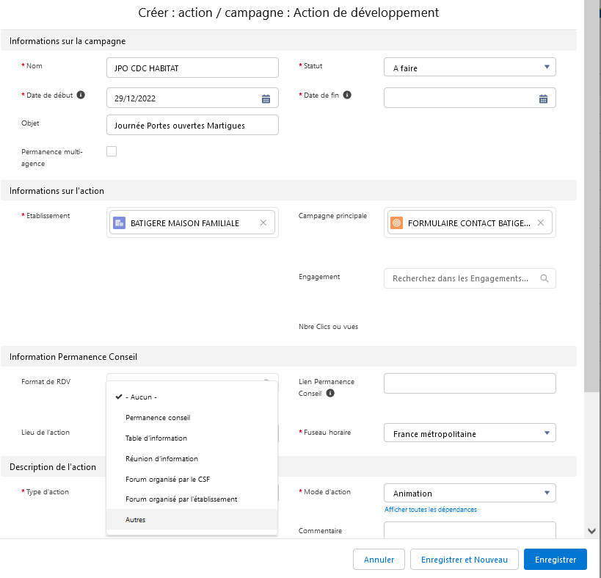

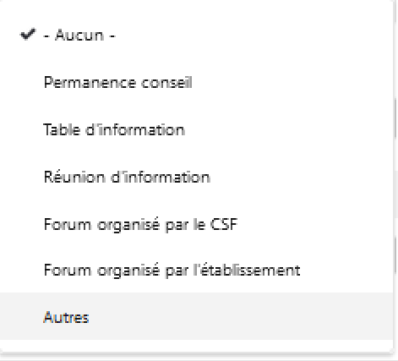
SAISIE DANS CAS N°1 → Action a destination de particuliers (BTOC)
« C’est ici que je dois saisir sous Horizon »
Journée Portes ouvertes, Réunion locataires, Journée maison témoins, Forum de l’Habitat… Tous ces évènements sont organisés pour des particuliers.
Dans ce cas, saisissez une action de développement
Complétez et indiquez le type d’action. Pour une juste saisie, pausez-vous la bonne question :
→ Avec ou sans rendez-vous planifiés ?
1- Si Evènement PRESCRIPTION avec des RDV planifiés => PERMANENCE CONSEIL
2- Si Evènement PRESCRIPTION sans RDV planifié
=> TABLE D’INFORMATION
Pour les autres, laissez votre bon sens vous guider !
Types d’action
Une action BTOC est une action qui a lieu pour ou en présence de particuliers.
12

Slide 5
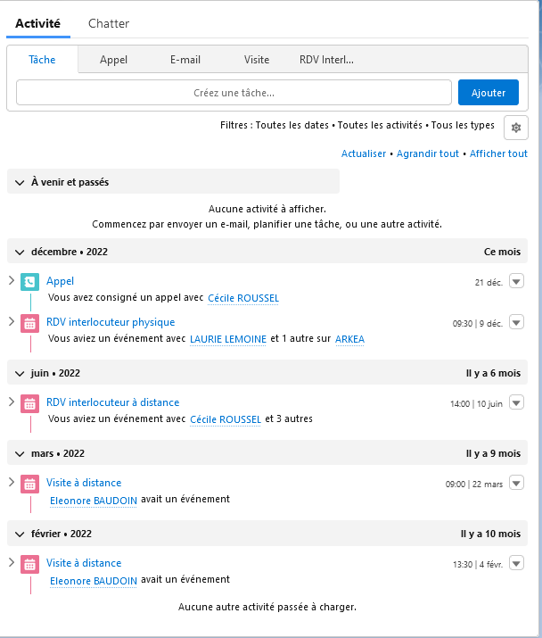
SAISIE DANS CAS N°2 → Action à destination d’un partenaire (BTOB)
« C’est ici que je dois saisir sous Horizon »
Appel & Email : Vous contactez l’un des collaborateurs ou décisionnaire telle qu’en soit la raison
Visite : Vous visitez physiquement votre partenaire sans rendez-vous
RDV Interlocuteur : Vous avez rendez-vous (face/face ou à distance) avec votre partenaire quelque soit le motif
Chacune de vos actions sont historisées ici.
Une action BTOC est une action qui a lieu pour ou en présence de particuliers.
Exemple concret :
Vous participez à la réunion commerciale de votre partenaire afin de vous présenter à l’ensemble de l’équipe commerciale
Je saisie la réunion dans RDV INTERLOCUTEUR.
N’hésitez pas à saisir et partager un compte rendu dans « Notes »

Slide 6

Mise en situation

Slide 7

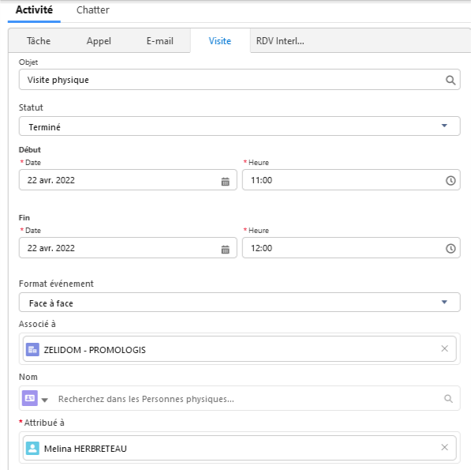
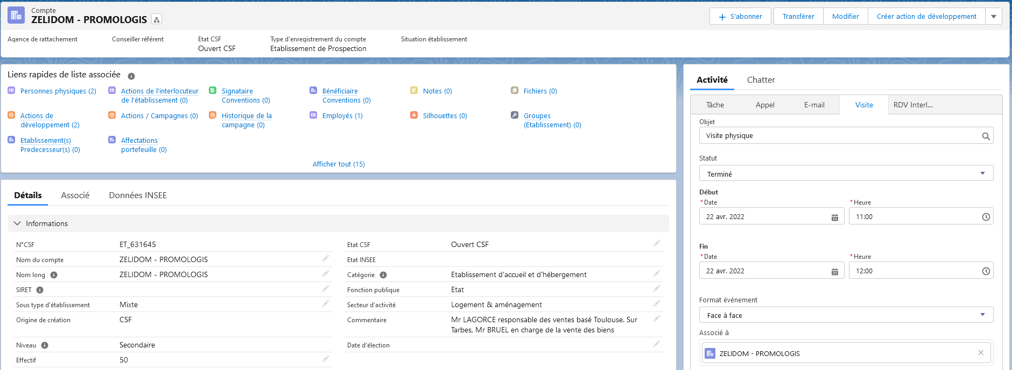
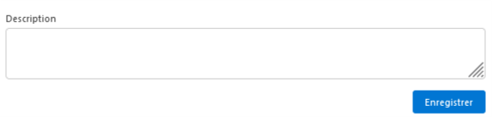
SAISIE D’UNE VISITE SUR HORIZON
Je suis passée chez mon partenaire saluer l’équipe et présenter un nouveau collègue CSF.
Je me rends sur le compte de mon partenaire sous Horizon, puis je sélectionne l’activité que je souhaite renseigner. Ici il s’agit d’une action a destination de mon partenaire (BTOB) et non –planifiée. Je saisie donc dans activité.
Je sélectionne l’onglet visite
Je rattache la visite à mon partenaire
Je renseigne mon nom ainsi que mes collègue présents lors de cette visite
Visite pour présenter Frédéric nouveau conseiller CSF
Je renseigne ici le descriptif de l’activité que j’ai mené

Slide 8


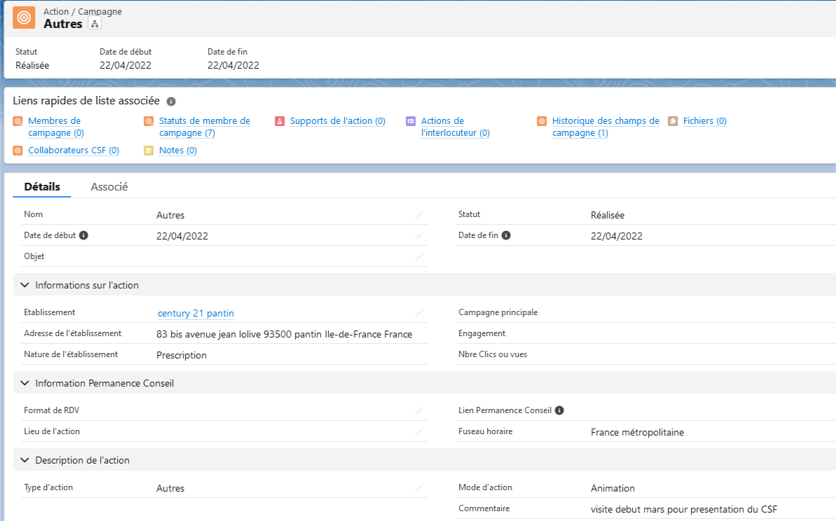
ERREUR FREQUENTE
Il s’agit ici d’une visite (activité) et non d’une action de développement

Slide 9
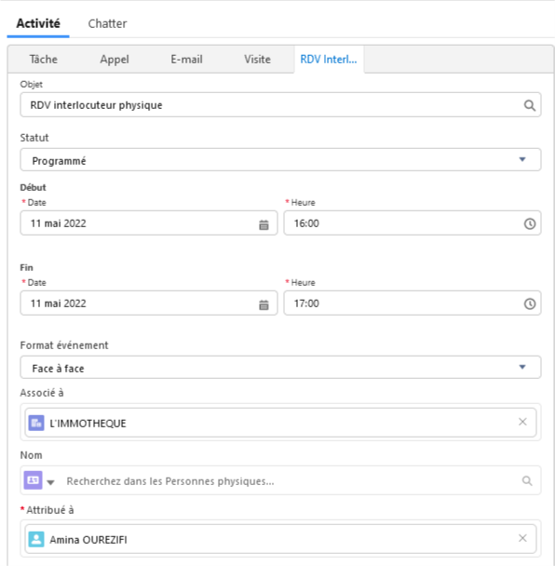
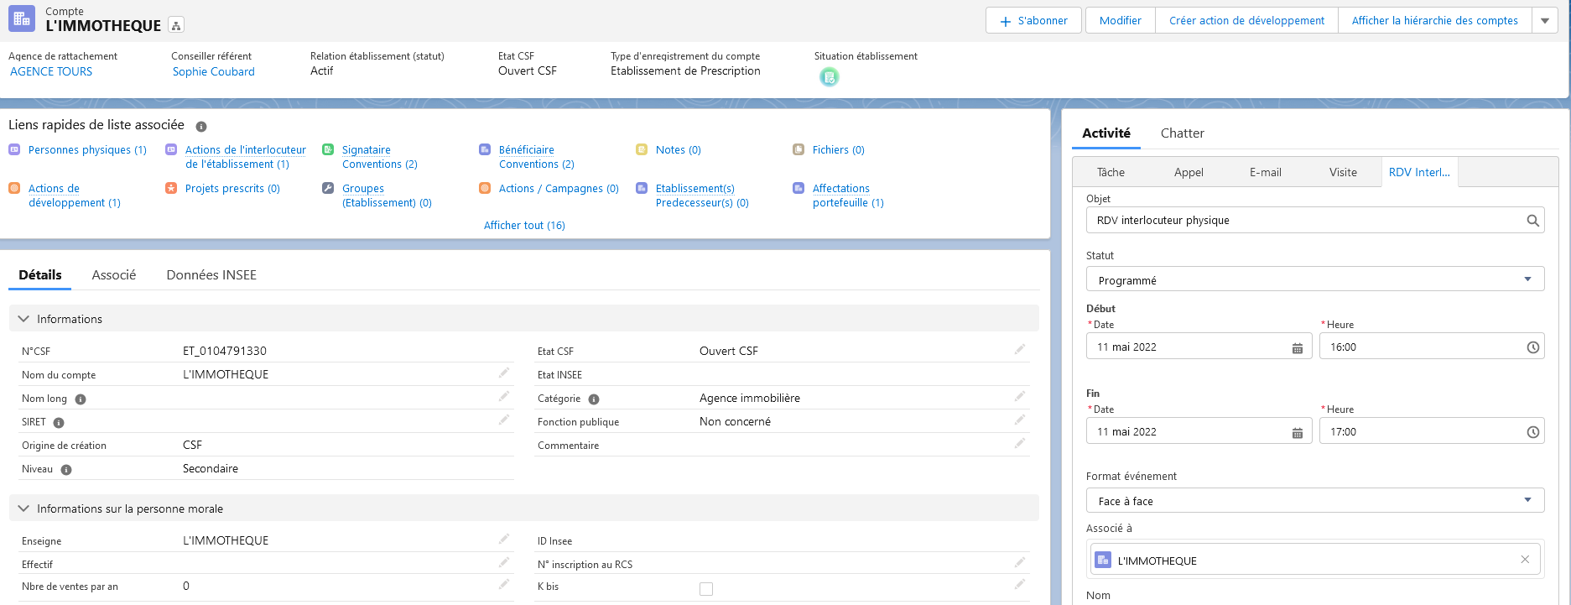
SAISIE D’UN RDV INERLOCUTEUR SUR HORIZON
J’interviens chez un partenaire lors d’une réunion commerciale. C’est donc une action a destination de mon partenaire (BTOB) qui est planifiée. Je saisie donc dans activité > Rendez-vous interlocuteur

Slide 10
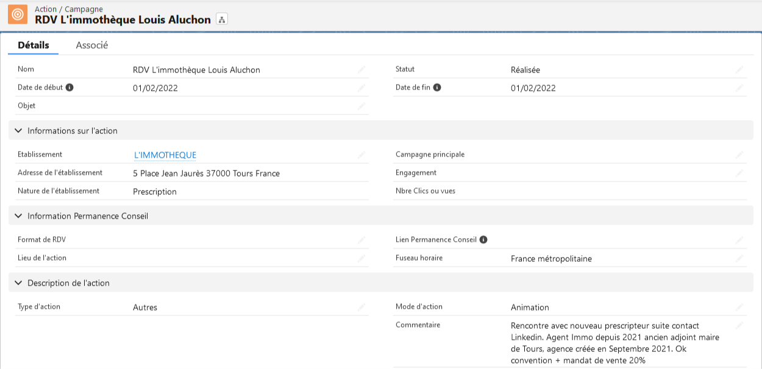
ERREUR FREQUENTE
Il s’agit ici d’un RDV Interlocuteur (activité) et non d’une action de développement

Slide 11
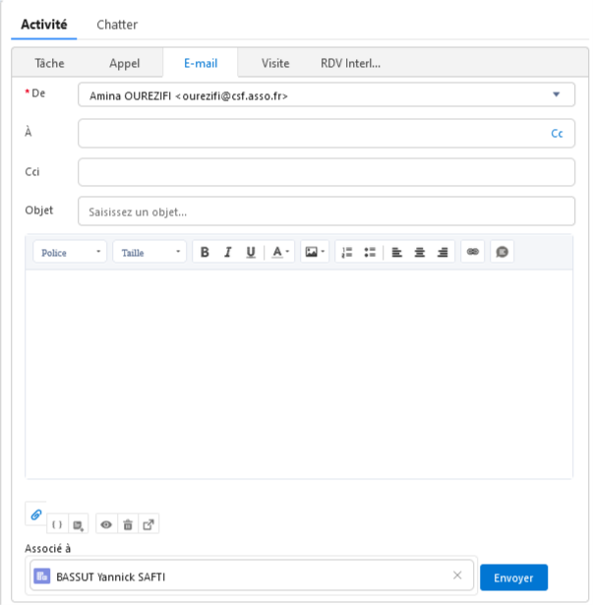
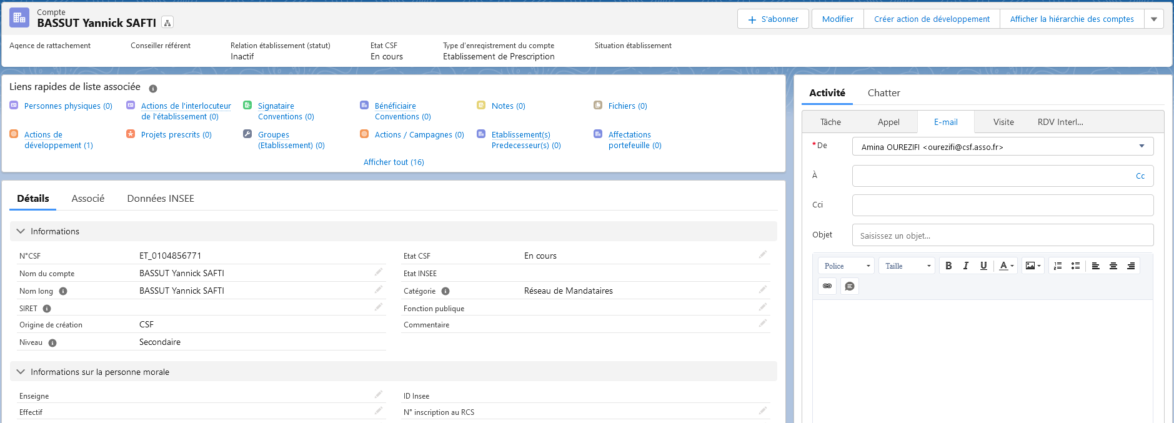
ENVOI D’UN E-MAIL VIA HORIZON
J’adresse un e-mail à mon prescripteur depuis l’onglet e-mail
Je souhaites envoyer e-mail de remerciements à mon partenaire qui fera également office de compte rendu de nos échanges :
Je me rends sur l’onglet e-mail.
J’indique ici l’adresse mail du prescripteur
Je peux mettre en copie mon D.A
J’indique ici l’objet du mail adressé à mon prescripteur
Corps du mail à rédiger

Slide 12

À vous de jouer ☺

